Slide 1





Góc nhìn và kinh nghiệm
Chuyển đổi số hoạt động
chỉ đạo, điều hành trực tuyến
và dựa trên dữ liệu tỉnh An Giang
Tháng 10, 2024

Slide 2




NỘI DUNG
Vai trò của dữ liệu trong chuyển đổi số và cách tiếp cận xây dựng mô hình tham chiếu dữ liệu
Giải pháp hiện đại hóa hoạt động
chỉ đạo, điều hành dựa trên dữ liệu
tỉnh An Giang
Đề xuất,
kiến nghị

Slide 3


01
Vai trò của dữ liệu trong chuyển đổi số &
cách tiếp cận xây dựng mô hình
tham chiếu dữ liệu

Slide 4
1.1. Tầm quan trọng của dữ liệu số
DỮ LIỆU LÀ TRÁI TIM CỦA CĐS
01
02
DỮ LIỆU LÀ YẾU TỐ XUYÊN SUỐT
Hạ tầng dữ liệu là yếu tố then chốt cho chuyển đổi số. Dữ liệu là tài nguyên mới không giới hạn, càng khai thác sử dụng càng mở rộng thêm nhiều dữ liệu và càng tăng thêm giá trị
Chính quyền dẫn dắt, định hướng, toàn bộ người dân, doanh nghiệp cùng tham gia xây dựng, phát triển dữ liệu có giá trị và khai thác tài nguyên dữ liệu. Dữ liệu cần tiêu chuẩn hóa để tạo được dòng chảy xuyên suốt từ Trung ương xuống địa phương
KHAI THÁC DỮ LIỆU VÀ KẾT NỐI
03
04
DỮ LIỆU LÀ SỰ SỐNG CỦA NỀN TẢNG SỐ
Ưu tiên tập trung phát triển dữ liệu lớn nhằm tạo ra cơ hội mới để định hình lại lợi thế cạnh tranh của địa phương, xây dựng và củng cố công cụ để địa phương phát triển kinh tế - xã hội
Dữ liệu chủ là nòng cốt, công cụ để cải cách hành chính, cải tiến năng lực quản trị công của các cơ quan nhà nước; dữ liệu xuyên suốt là sự sống của các nền tảng số quốc gia, cải thiện hiệu quả hoạt động của chính quyền, là công cụ để đo lường và giám sát thực hiện CĐS
THÔNG MINH HÓA
05
06
DỮ LIỆU MỞ
Ứng dụng các công nghệ trí tuệ nhân tạo (AI/ML/DL) để thông minh hóa phục vụ chỉ đạo điều hành, hỗ trợ ra quyết định và giúp rút ngắn quá trình công nghiệp hoá và hiện đại hoá.
Dữ liệu mở tăng tính minh bạch của chính quyền và thúc đẩy hình thành các dịch vụ sáng tạo và phát triển nền kinh tế tri thức

Slide 5


1.2. Sự cần thiết phải chỉ đạo điều hành bằng dữ liệu
Xu hướng xây dựng chính sách dựa trên bằng chứng
Tình hình KTXH ngày càng biến động rất nhanh chóng
Có thông tin chính xác, kịp thời, đáng tin cậy từ thực tiễn là yếu tố cơ bản để đảm bảo tính phù hợp, hiệu quả và hiệu lực của chính sách đề ra
Các phương pháp chỉ đạo, điều hành truyền thống không ứng phó kịp, đòi hỏi cần có những thông tin nhanh, nhạy và chính xác hơn
Nâng cao trách nhiệm giải trình trong chỉ đạo, điều hành
Một hệ thống theo dõi, giám sát và báo cáo xuyên suốt từ dưới lên trên được liên kết tự động qua hệ thống CNTT sẽ làm tăng trách nhiệm giải trình của cá nhân, cơ quan điều hành, tránh xu hướng lấy lý do không biết để lảng tránh trách nhiệm
Cập nhật rất nhanh tình hình ngay khi các sự kiện, hiện tượng diễn ra.
Dữ liệu xuyên suốt tăng cường thêm sự nhất quán giữa các nguồn số liệu, làm tăng thêm tính chính xác, tin cậy trong chỉ đạo, điều hành.
Thành tựu CMCN 4.0 cho phép cung cấp thông tin theo thời gian thực
Tham khảo tài liệu của VPCP

Slide 6
1.3. Định hướng của Trung ương
TRUNG ƯƠNG
CHÍNH PHỦ
BỘ TT&TT
Nghị quyết số 52-NQ/TW
Chủ trương, chính sách chủ động tham gia cuộc Cách mạng công nghiệp lần thứ tư
Nghị quyết số 29-NQ/TW
Tiếp tục đẩy mạnh công nghiệp hóa, hiện đại hóa đất nước đến năm 2030, tầm nhìn đến năm 2045
Quyết định số 749/QĐ-TTg
Chương trình Chuyển đổi số quốc gia đến năm 2025, định hướng đến năm 2030
Quyết định số 942/QĐ-TTg
Chiến lược phát triển Chính phủ điện tử hướng tới Chính phủ số giai đoạn 2021 - 2025, định hướng đến năm 2030
Quyết định số 411/QĐ-TTg
Chiến lược quốc gia phát triển kinh tế số và xã hội số đến năm 2025, định hướng đến năm 2030
Quyết định số 142/QĐ-TTg
Phê duyệt Chiến lược dữ liệu quốc gia đến năm 2030
Nghị quyết số 131/NQ-CP
Đẩy mạnh cải cách thủ tục hành chính và hiện đại hóa phương thức chỉ đạo, điều hành phục vụ người dân, doanh nghiệp
Quyết định số 17/QĐ-UBQGCDS
Kế hoạch hành động năm 2023 “Năm Dữ liệu số quốc gia”
Quyết định số 1012/QĐ-TTg (20/9/2024)
Ban hành Kế hoạch hành động chuyển đổi số hoạt động chỉ đạo, điều hành của Chính phủ, Thủ tướng Chính phủ trực tuyến và dựa trên dữ liệu giai đoạn 2024 - 2025, định hướng đến năm 2030
Quyết định số 922/QĐ-BTTTT
Xác định Bộ chỉ số đánh giá chuyển đổi số của các bộ, cơ quan ngang bộ, cơ quan thuộc Chính phủ, các tỉnh, thành phố trực thuộc Trung ương và của quốc gia
Văn bản số 3272/BTTTT-CĐSQG (ngày 11/8/2023)
Đôn đốc triển khai Năm dữ liệu số quốc gia đối với các bộ ngành, địa phương
Văn bản số 1901/BTTTT-VCL (ngày 16/5/2024)
Hướng dẫn triển khai Chiến lược dữ liệu quốc gia cho các Bộ ngành, địa phương
Quyết định số 2463/QĐ-BTTTT (ngày 15/12/2023)
Ban hành Yêu cầu cơ bản về chức năng, tính năng kỹ thuật của Nền tảng tổng hợp, phân tích dữ liệu (phiên bản 1.0)

Slide 7





1.4. Mục tiêu CĐS hoạt động CĐ, ĐH theo 1012/QĐ-TTg (20/9/2024)
Xây dựng, hình thành, thu thập, tổng hợp 04 nhóm chỉ số với 175 chỉ tiêu thông tin, dữ liệu phục vụ chỉ đạo điều hành
Kết nối, tích hợp, chia sẻ 40 nhóm thông tin, dữ liệu trực tuyến thời gian thực hai chiều với các bộ, ngành, địa phương, tập đoàn, tổng công ty nhà nước
Phấn đấu 80% các chỉ tiêu thống kê quốc gia trong giai đoạn 2010 - 2025 (hằng tháng, hằng quý, hằng năm, 02 năm, 05 năm, 10 năm) và 50% chỉ tiêu thống kê của các bộ ngành, địa phương, được cung cấp phục vụ công tác chỉ đạo, điều hành dưới dạng dữ liệu số
Phấn đấu 100% thông tin, dữ liệu tổng hợp từ cơ sở dữ liệu quốc gia về dân cư; 100% chỉ tiêu về đo lường chất lượng cung cấp dịch vụ công trực tuyến; 100% các chỉ số đánh giá chất lượng phục vụ người dân, doanh nghiệp trong thực hiện thủ tục hành chính
Phấn đấu 100% nhiệm vụ Chính phủ, Thủ tướng Chính phủ giao được theo dõi, giám sát, đánh giá bằng dữ liệu số
Xây dựng các kịch bản điều hành trực tuyến về phòng thủ dân sự; ứng phó sự cố, phòng chống thiên tai, tìm kiếm cứu nạn; an toàn giao thông, phòng cháy, chữa cháy; phòng, chống dịch bệnh khẩn cấp

Slide 8
1.5. Một số nhiệm vụ trọng tâm CĐS hoạt động CĐ, ĐH
I. XÂY DỰNG, HOÀN THIỆN THỂ CHẾ
IV. XÂY DỰNG KỊCH BẢN PHỤC VỤ CÔNG TÁC
CHỈ ĐẠO, ĐIỀU HÀNH TRỰC TUYẾN DỰA TRÊN DỮ LIỆU
Ban hành các chỉ số phục vụ công tác chỉ đạo, điều hành của bộ, ngành, địa phương trên môi trường điện tử
Thực hiện rà soát, đơn giản hoá, tái cấu trúc quy trình giải quyết công việc, theo dõi, kiểm tra, giám sát phục vụ công tác chỉ đạo, điều hành trên môi trường điện tử để tạo thuận lợi trong việc thu thập, tạo lập dữ liệu số và kết nối, chia sẻ thông tin dữ liệu phục vụ chỉ đạo, điều hành
Ứng phó sự cố thiên tai và tìm kiếm cứu nạn
An toàn giao thông, phòng cháy, chữa cháy và tìm kiếm cứu nạn
Phòng, chống thiên tai; phòng, chống dịch bệnh khẩn cấp
Kịch bản họp, làm việc, kiểm tra, thị sát trực tuyến của Ban Chỉ đạo nhà nước các công trình, dự án quan trọng quốc gia, trọng điểm ngành giao thông vận tải và tìm kiếm, cứu nạn hàng hải
II. XÂY DỰNG, PHÁT TRIỂN CÁC HỆ THỐNG THÔNG TIN PHỤC VỤ CHỈ ĐẠO, ĐIỀU HÀNH
V. BẢO ĐẢM AN TOÀN THÔNG TIN, AN NINH MẠNG
Triển khai các giải pháp bảo đảm an toàn thông tin, an ninh mạng các hệ thống thông tin, cơ sở dữ liệu của các bộ, ngành, địa phương, các hệ thống thông tin phục vụ công tác chỉ đạo, điều hành của Chính phủ, Thủ tướng Chính phủ
Phát triển, hoàn thiện hệ thống thông tin báo cáo, kết nối, chia sẻ dữ liệu với Hệ thống thông tin báo cáo Chính phủ, Hệ thống thông tin chỉ đạo, điều hành của Chính phủ, Thủ tướng Chính phủ, trong đó bảo đảm các chỉ tiêu về chuyển đổi số được theo dõi, giám sát dưới dạng dữ liệu số
III. PHÁT TRIỂN DỮ LIỆU SỐ, THÚC ĐẨY KẾT NỐI, CHIA SẺ PHỤC VỤ CHỈ ĐẠO, ĐIỀU HÀNH
VI. TRUYỀN THÔNG, BỒI DƯỠNG, PHÁT TRIỂN NHÂN LỰC
Tăng cường các hoạt động phối hợp, hợp tác với các tổ chức, doanh nghiệp trong nước, quốc tế triển khai các hoạt động bồi dưỡng, nghiên cứu, phát triển về dữ liệu; ứng dụng, phân tích dữ liệu phục vụ công tác chỉ đạo, điều hành; xây dựng chính sách, hỗ trợ ra quyết định dựa trên dữ liệu
Tổ chức tạo lập, kết nối, chia sẻ, tổng hợp, phân tích, đánh giá, giám sát chất lượng thông tin, dữ liệu các chỉ số, nhóm chỉ số
Kết nối, tích hợp, chia sẻ 40 nhóm thông tin, dữ liệu trực tuyến thời gian thực hai chiều với các bộ, ngành, địa phương, tập đoàn, tổng công ty nhà nước

Slide 9


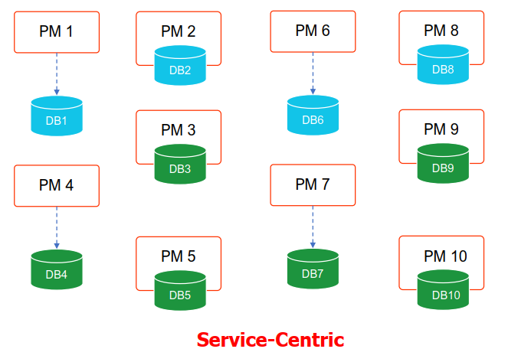
1.6. Một số vấn đề khó khăn, tồn tại
Việc kết nối, chia sẻ dữ liệu giữa các bộ, ngành với địa phương còn nhiều hạn chế, còn tình trạng “cát cứ thông tin”, nhiều thông tin, dữ liệu địa phương cần được chia sẻ từ các bộ ngành để phục vụ chỉ đạo, điều hành nhưng chưa được chia sẻ
Mỗi địa phương đang triển khai theo một cách khác nhau, không có mô hình tham chiếu chuẩn để đảm bảo dữ liệu thống nhất từ trung ương xuống các địa phương
Tin học hóa Service-Centric
Dữ liệu được phần lớn là các dữ liệu thô, nằm rải rác ở các hệ thống phân tán, rời rạc, thiếu đồng bộ
Mỗi phần mềm một CSDL riêng

Slide 10
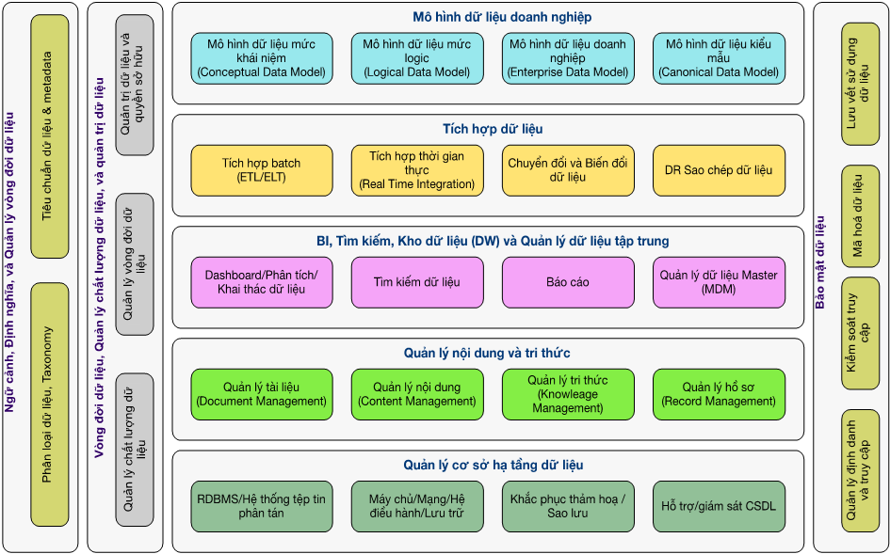

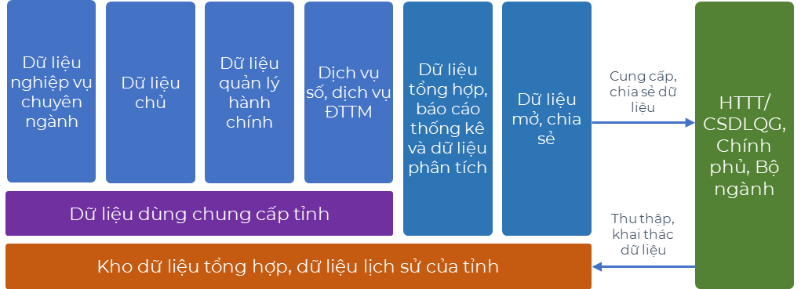

1.7. Vai trò mô hình tham chiếu dữ liệu
1. Là bức tranh tổng thể, toàn diện về dữ liệu, giúp thiết lập tầm nhìn, định hướng mục tiêu phát triển dữ liệu của địa phương
2. Chuẩn hóa cấu trúc thông tin dữ liệu chủ và dữ liệu dùng chung đảm bảo chia sẻ, tái sử dụng giữa các ngành, các cấp trong CQNN và mở cho người dân, doanh nghiệp
3. Phân giao trách nhiệm phát triển dữ liệu cho các ngành, các cấp trên cơ sở có định hướng trọng tâm nhằm phục vụ phát triển kinh tế xã hội của địa phương

Slide 11
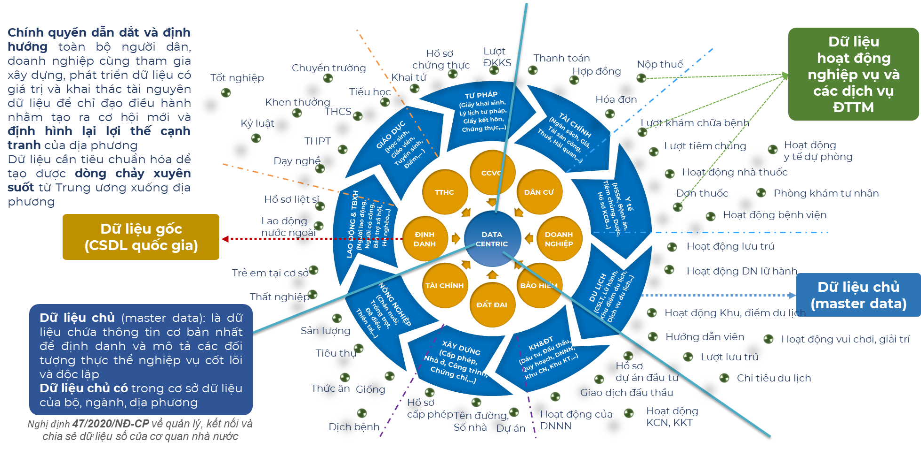
1.8. Cách tiếp cận về phát triển dữ liệu phục vụ CĐS và CĐ, ĐH

Slide 12
02
Giải pháp hiện đại hóa hoạt động
chỉ đạo, điều hành dựa trên dữ liệu
tỉnh An Giang

Slide 13
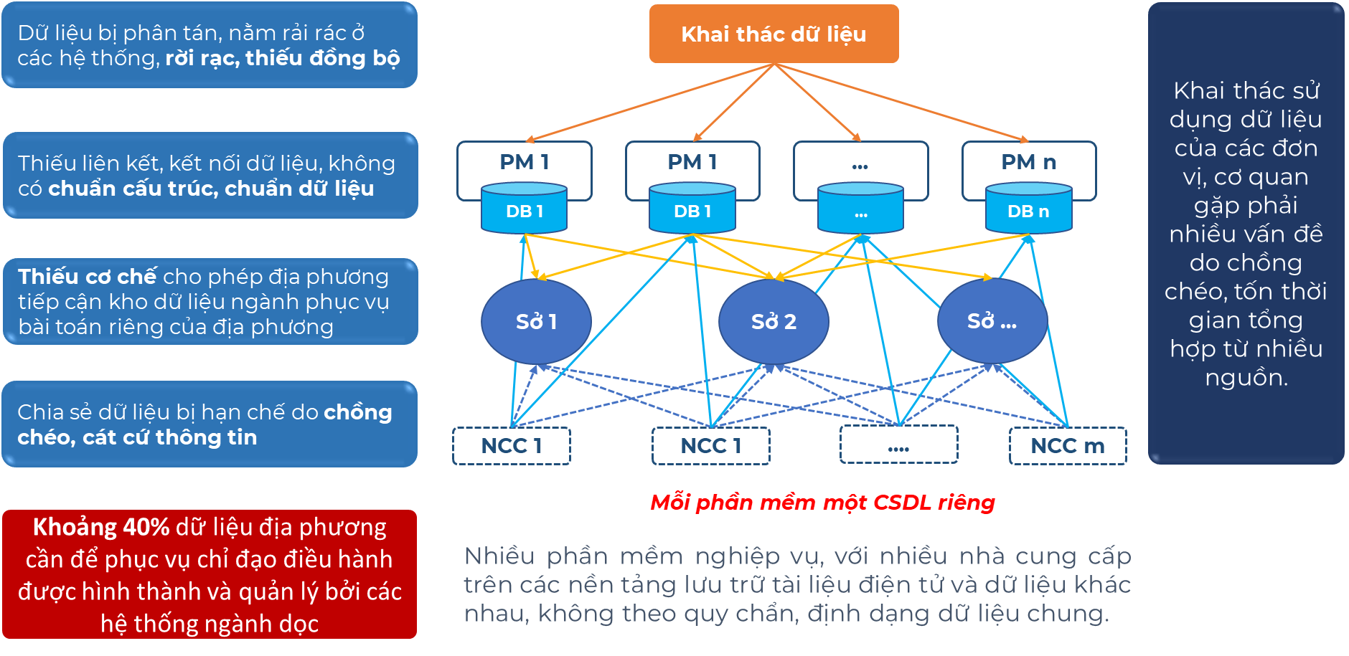
2.1. Một số vấn đề khó khăn, tồn tại về dữ liệu trong CĐ, ĐH
PM 2
NCC 2

Slide 14
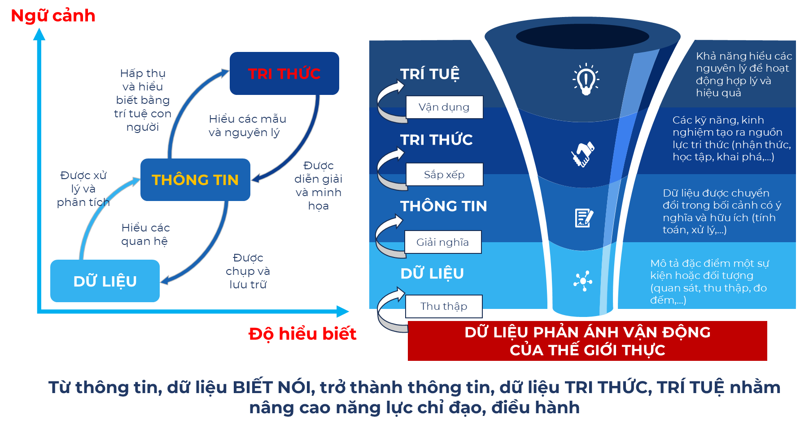
2.2. Dữ liệu số phục vụ chỉ đạo điều hành

Slide 15
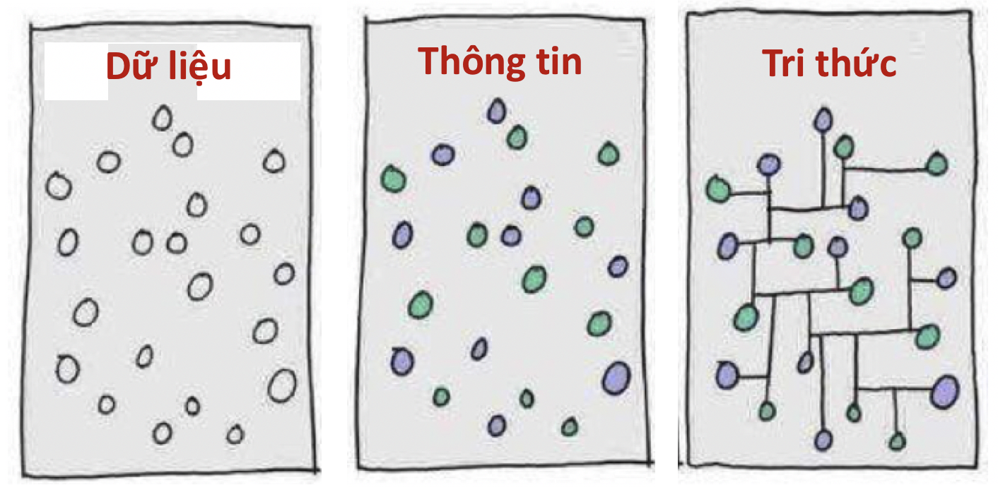

2.3. Đổi mới sáng tạo nhờ khai thác dữ liệu và thấu hiểu
Dữ liệu
DỮ LIỆU &
KHAI THÁC
Dữ liệu kinh doanh
Phân tích
“Nhiều đàn ông trẻ tìm mua bia và bỉm trong siêu thị”
THÔNG TIN
TRI THỨC &
HÀNH ĐỘNG
Các ông bố trẻ mua bia và bỉm để cuối tuần vừa trông con vừa xem bóng đá
XẾP BIA VÀ BỈM GẦN NHAU
Bỉm Bia
Tham khảo GS Hồ Tú Bảo
Viện Nghiên cứu cao cấp về Toán

Slide 16
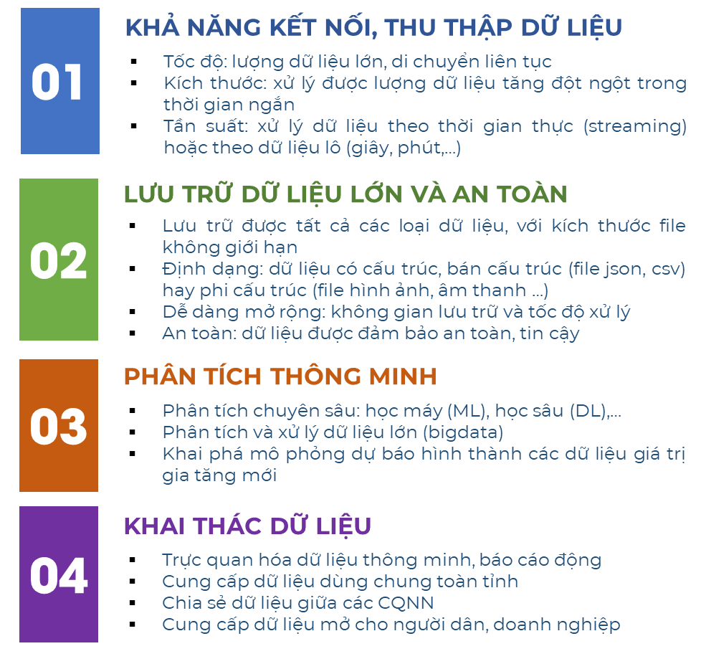
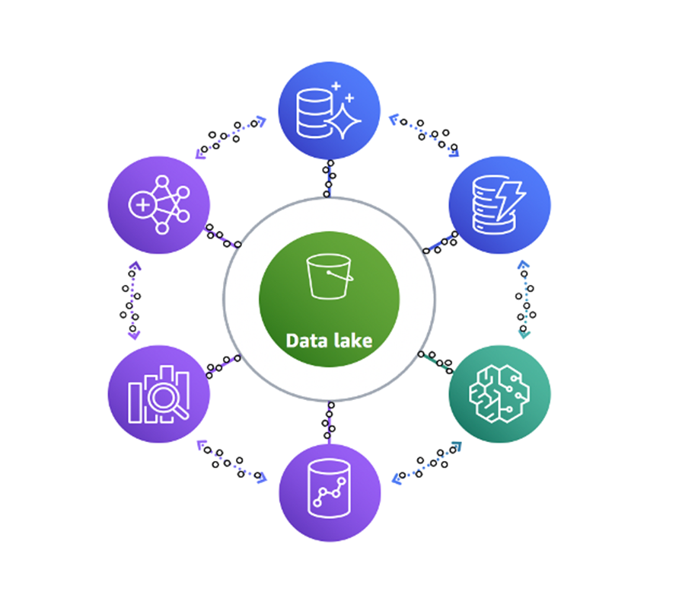
2.4. Đặc điểm của nền tảng dữ liệu số phục vụ chỉ đạo điều hành
Dữ liệu có cấu trúc (MySQL, Oracle, SQL,..)
Xử lý
dữ liệu lớn (bigdata)
Dữ liệu
phi cấu trúc (file, ảnh, video,…
KHO
DỮ LIỆU
SỐ
Khai thác dữ liệu, cung cấp dữ liệu mở
Phân tích chuyên sâu: học máy (ML),
học sâu (DL),…
Cung cấp
dữ liệu dùng chung
Notes:
\

Slide 17
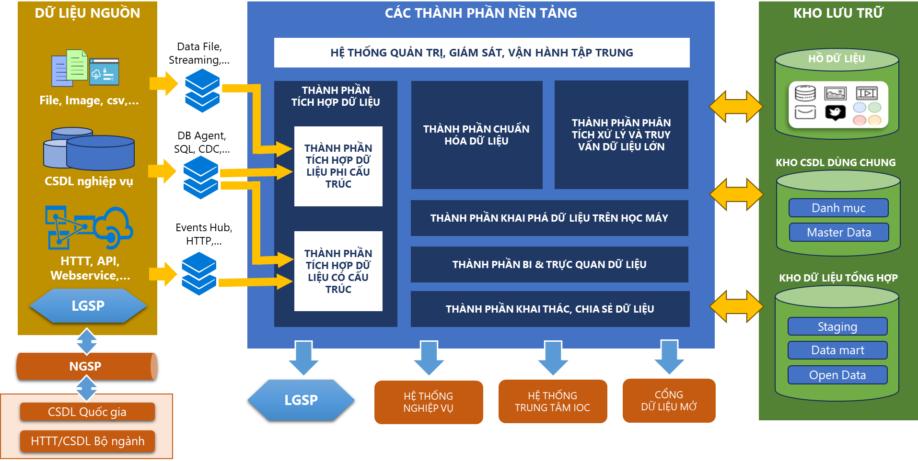
2.5. Mô hình giải pháp Nền tảng tổng hợp, phân tích dữ liệu

Slide 18
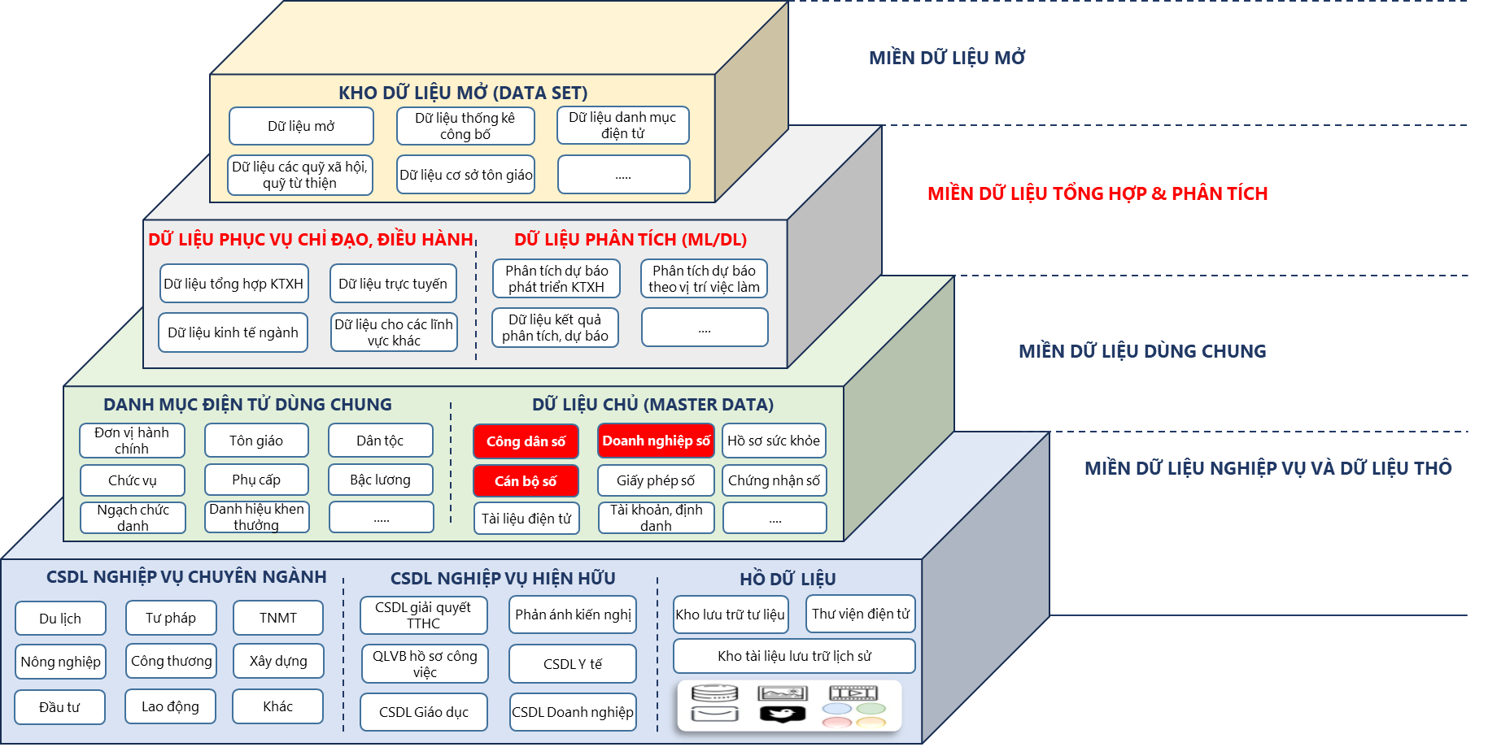
2.6. Mô hình tổ chức không gian dữ liệu số phục vụ chỉ đạo, điều hành

Slide 19
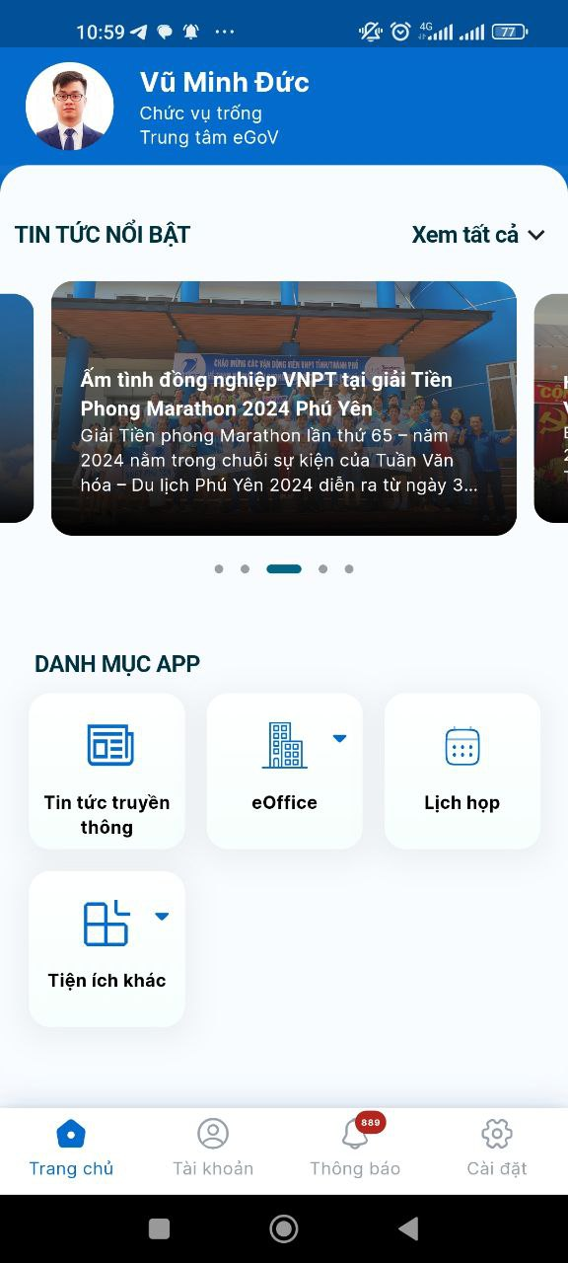

2.7. Mô hình không gian số phục vụ chỉ đạo điều hành và tác nghiệp
Trao đổi, tương tác (Chat, …)
Quản lý Văn bản
Laptop
Lãnh đạo
Quản lý
cuộc họp
Chỉ đạo điều hành
iWorkplace
(iDesktop)
Thông tin thu nhập
Mobile
Cán bộ
Ghi chú cá nhân/nhóm

Slide 20
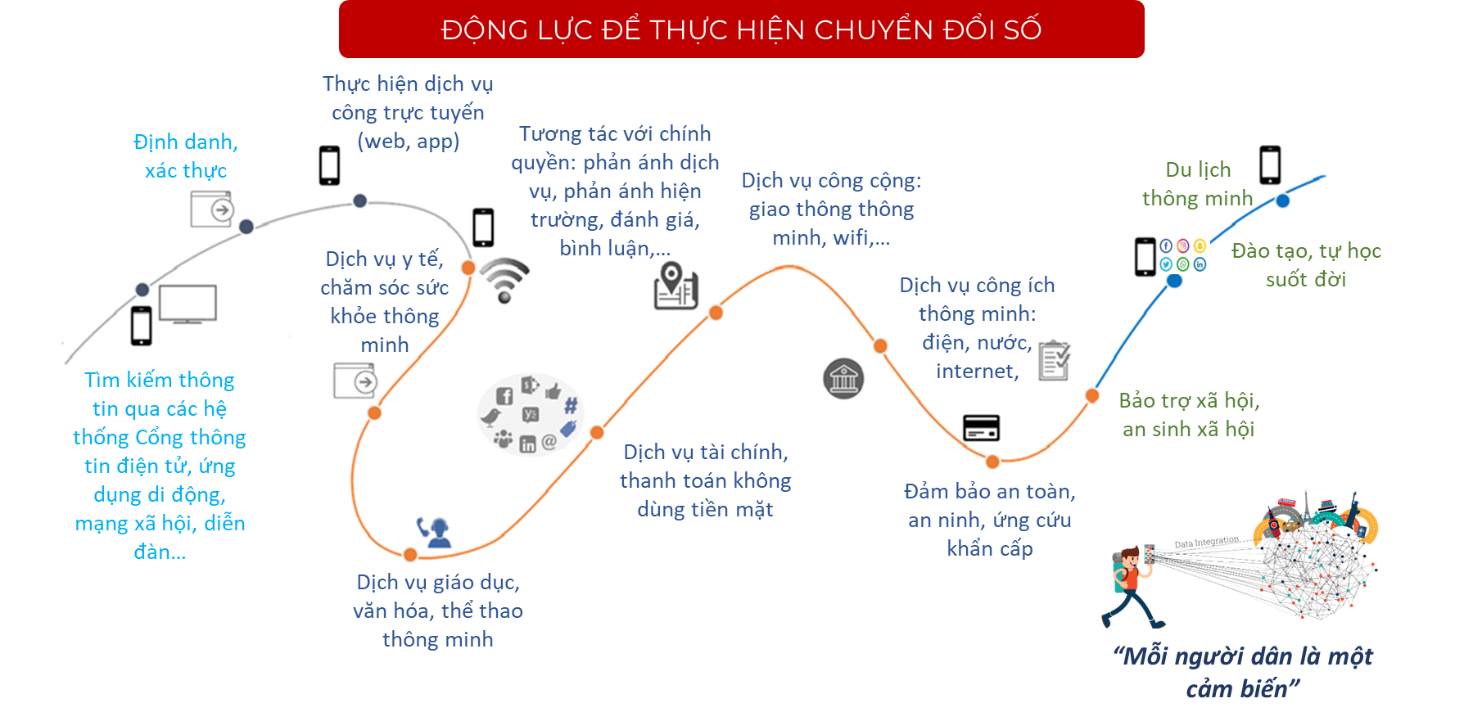
2.8. Đáp ứng tiến hóa trải nghiệm của người dùng với chính quyền

Slide 21
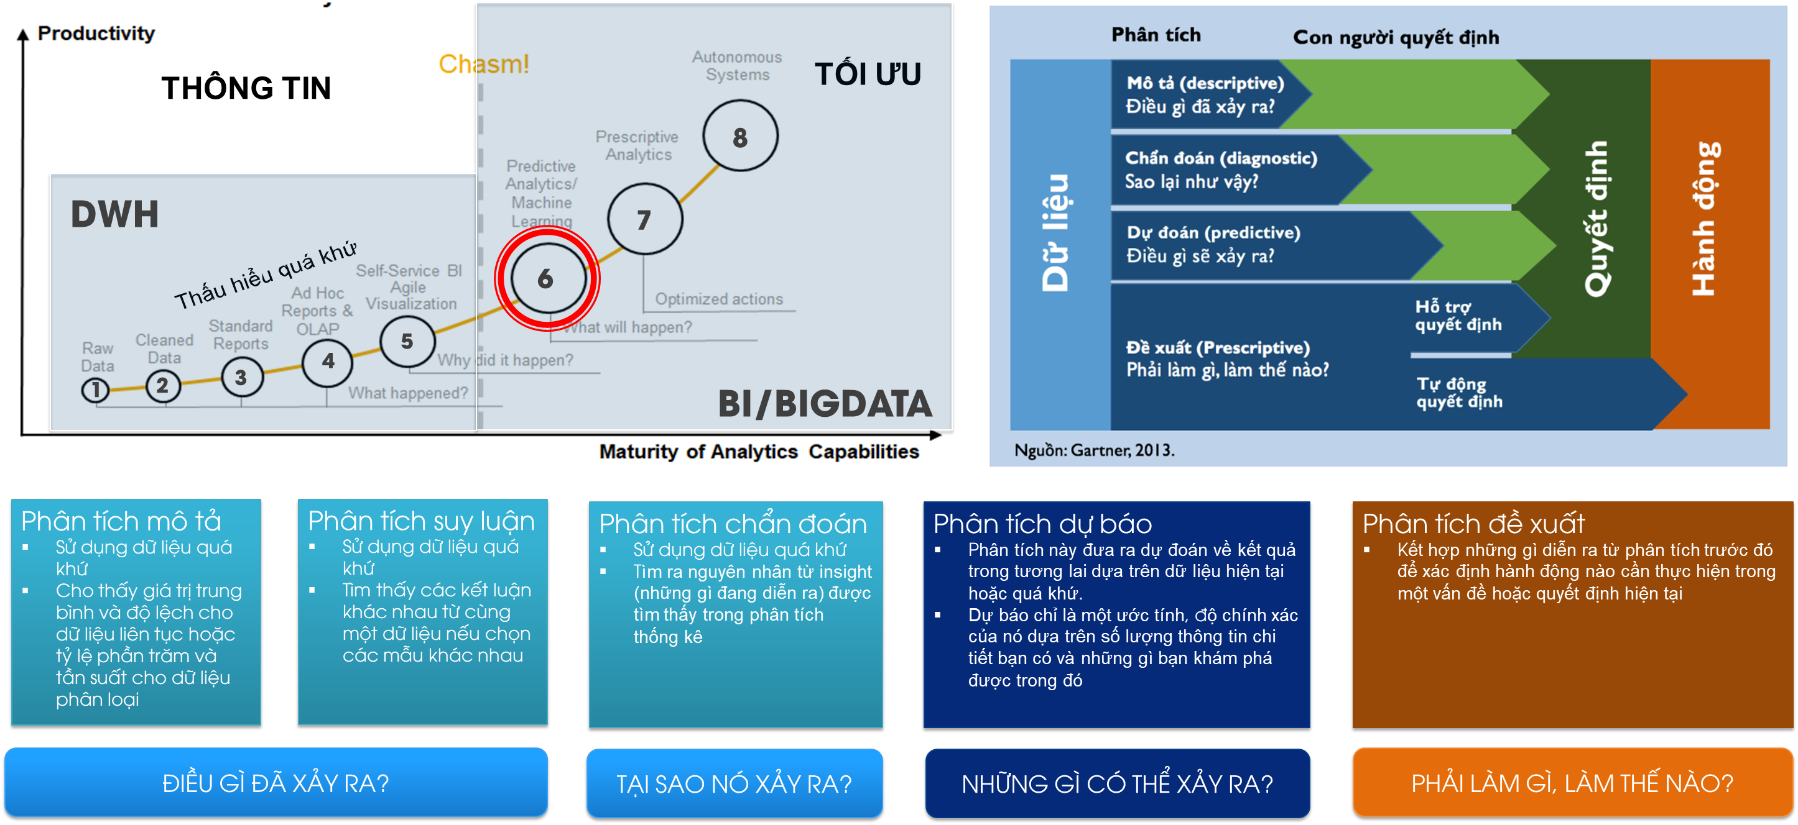
2.9. Định vị cấp độ trưởng thành phân tích dữ liệu

Slide 22
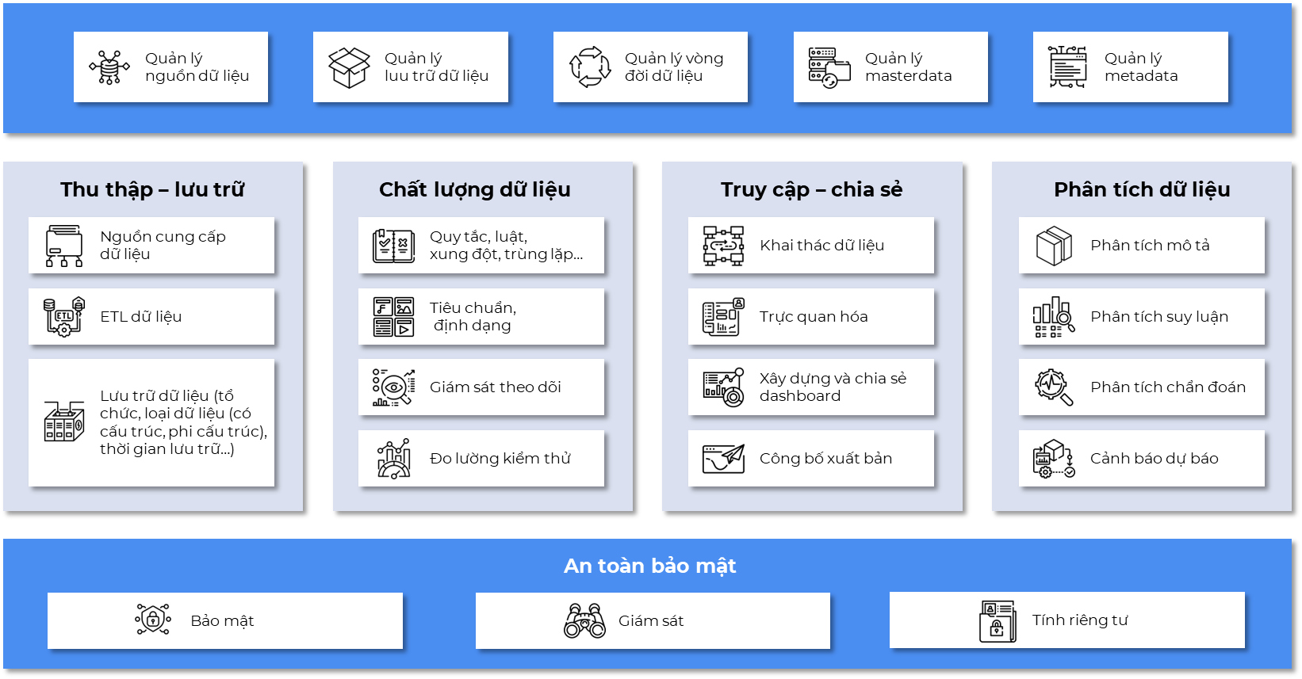
2.10. Đề xuất khung quản trị dữ liệu gắn với kho dữ liệu số

Slide 23
2.11. Một số kết quả phân tích dữ liệu phục vụ cải cách TTHC
Xử lý trước hạn
Ngày hẹn trả
Ngày có kết quả (trễ)
Ngày trả hồ sơ
Ngày tiếp nhận
Ngày có kết quả (sớm)
Chờ nhận kết quả
Xử lý quá hạn
Có khoảng 37.077 hồ sơ (chiếm 10,5 %) có thời gian xử lý sớm hơn 50% lượng thời gian xử lý theo quy định
Có khoảng 15.686 hồ sơ (chiếm 4,4 %) có thời gian xử lý sớm hơn 80% lượng thời gian xử lý theo quy định
Có khoảng 9.792 hồ sơ (chiếm 2,7 %) có thời gian xử lý sớm hơn 95% lượng thời gian xử lý theo quy định
Có khoảng 34.523 hồ sơ (chiếm 9,7 %) có thời gian chờ nhận kết quả lớn hơn thời gian xử lý hồ sơ
Có khoảng 22.870 hồ sơ (chiếm 6,45 %) có thời gian chờ nhận kết quả lớn hơn 1,5 lần thời gian xử lý hồ sơ
Có khoảng 37.853 hồ sơ (chiếm 10,7 %) có thời gian chờ nhận kết quả kéo dài hơn 05 ngày
Khuyến nghị cắt giảm thời gian, tái cấu trúc quy trình xử lý các tthc có thời gian xử lý sớm hơn 80% lượng thời gian xử lý theo quy định
Hệ thống đưa ra danh sách các tthc và phân tích đặc điểm của các TTHC này để Ban chỉ đạo cải cách TTHC của tỉnh chỉ đạo thực hiện
Khuyến nghị nghiên cứu trả kết quả điện tử các TTHC
Cải tiến các phương thức trả kết quả như qua dịch vụ bưu điện,….
Bộ phận một cửa và hệ thống chủ động yêu cầu công dân/doanh nghiệp nhận kết quả đúng hạn

Slide 24
2.12. Chi tiết đề xuất chuyên đề cải cách thời gian xử lý TTHC
Nhóm 10 TTHC có thời gian xử lý
sớm hơn 95% lượng thời gian xử lý theo quy định
Nhóm 10 TTHC có thời gian chờ nhận kết quả
lớn hơn 1,5 lần thời gian xử lý
TT | Mã TTHC | Tên TTHC | Số lượng hồ sơ sớm hơn 95%
1 | 2.000815.000.00.00.H05 | Thủ tục chứng thực bản sao từ bản chính giấy tờ, văn bản do cơ quan tổ chức có thẩm quyền của Việt Nam cấp hoặc chứng nhận | 2014
2 | 1.004873.000.00.00.H05 | Thủ tục cấp Giấy xác nhận tình trạng hôn nhân | 830
3 | 1.004884.000.00.00.H05 | Thủ tục đăng ký lại khai sinh | 512
4 | 1.000894.000.00.00.H05 | Thủ tục đăng ký kết hôn | 479
5 | 2.000635.000.00.00.H05 | Cấp bản sao Trích lục hộ tịch | 404
6 | 1.001193.000.00.00.H05 | Thủ tục đăng ký khai sinh | 342
7 | 1.000656.000.00.00.H05 | Thủ tục đăng ký khai tử | 254
8 | 1.004746.000.00.00.H05 | Thủ tục đăng ký lại kết hôn | 142
9 | 1.006.869 | Thủ tục hỗ trợ kinh phí điện táng, hoả táng đối với người chết | 77
10 | 2.002206.000.00.00.H05 | Thủ tục đăng ký mã số đơn vị có quan hệ với ngân sách | 45
TT | Mã TTHC | Tên TTHC | Số hồ sơ chờ nhận kết quả lớn hơn 1,5 lần thời gian xử lý
1 | 2.000815.000.00.00.H05 | Thủ tục chứng thực bản sao từ bản chính giấy tờ, văn bản do cơ quan tổ chức có thẩm quyền của Việt Nam cấp hoặc chứng nhận | 378
2 | 1.011443.000.00.00.H05 | Xóa đăng ký biện pháp bảo đảm bằng quyền sử dụng đất, tài sản gắn liền với đất | 331
3 | 1.011441.000.00.00.H05 | Đăng ký biện pháp bảo đảm bằng quyền sử dụng đất, tài sản gắn liền với đất | 278
4 | 2.000488.000.00.00.H05 | Cấp Phiếu lý lịch tư pháp cho công dân Việt Nam, người nước ngoài đang cư trú tại Việt Nam | 255
5 | 1.000105.000.00.00.H05 | Báo cáo giải trình nhu cầu, thay đổi nhu cầu sử dụng người lao động nước ngoài | 202
6 | 1.001612.000.00.00.H05 | Đăng ký thành lập hộ kinh doanh | 196
7 | 2.000205.000.00.00.H05 | Cấp giấy phép lao động cho người lao động nước ngoài làm việc tại Việt Nam | 195
8 | 1.004873.000.00.00.H05 | Thủ tục cấp Giấy xác nhận tình trạng hôn nhân | 137
9 | 2.000748.000.00.00.H05 | Thủ tục thay đổi, cải chính, bổ sung hộ tịch, xác định lại dân tộc | 136
10 | 1.001193.000.00.00.H05 | Thủ tục đăng ký khai sinh | 128

Slide 25
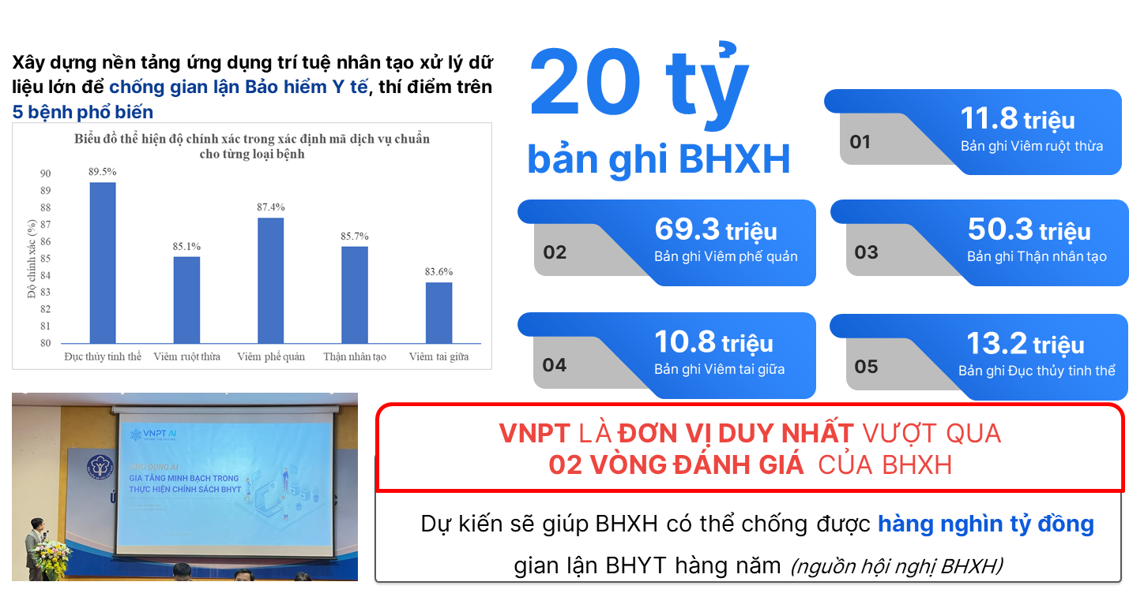
2.13. Một số kết quả ứng dụng AI phân tích dữ liệu Bảo hiểm

Slide 26
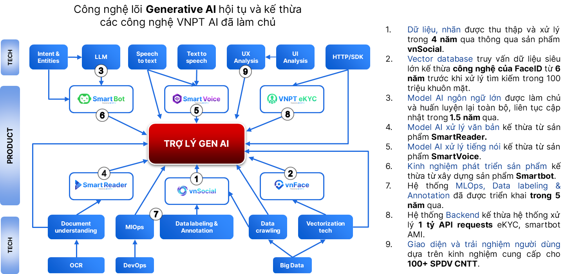
2.14. Ứng dụng Trợ lý ảo và GenAI phục vụ chỉ đạo điều hành

Slide 27
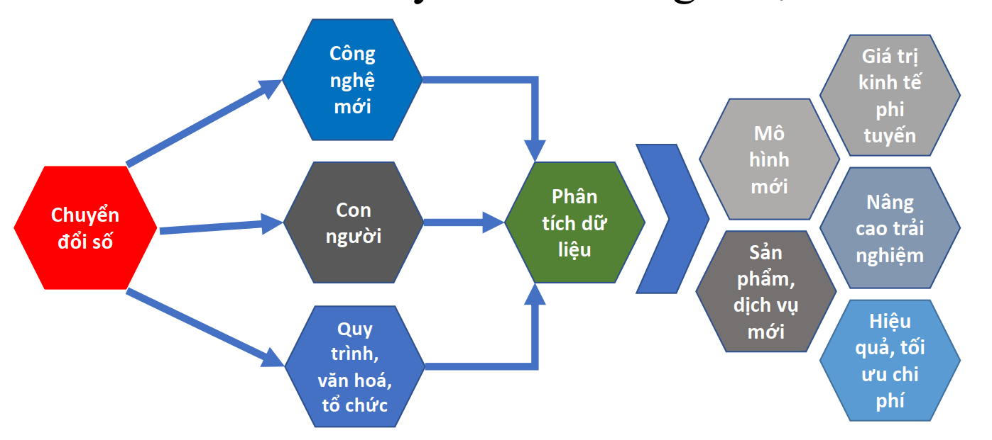
2.15. Đích đến của Chuyển đổi số là giá trị mới dựa trên dữ liệu
Tham khảo tài liệu của Bộ TT&TT

Slide 28
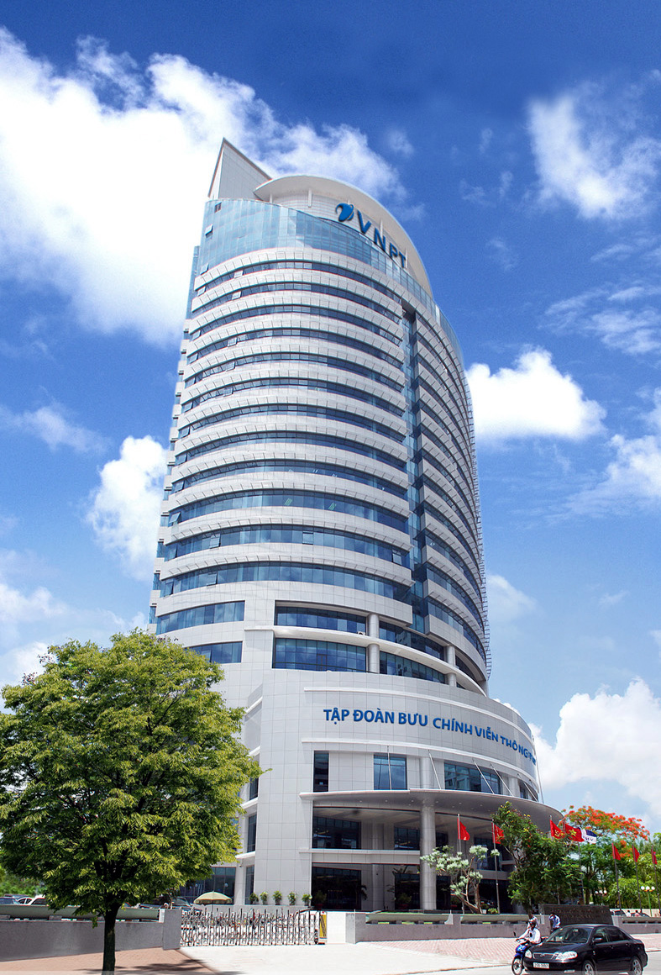
03
Kiến nghị, đề xuất

Slide 29



3.1. Đề xuất kế hoạch triển khai theo QĐ 1012/QĐ-TTg
I. XÂY DỰNG, HOÀN THIỆN THỂ CHẾ
III. PHÁT TRIỂN DỮ LIỆU SỐ, THÚC ĐẨY KẾT NỐI, CHIA SẺ PHỤC VỤ CHỈ ĐẠO, ĐIỀU HÀNH
Ban hành các chỉ số phục vụ công tác chỉ đạo, điều hành tỉnh An Giang
Ban hành hướng dẫn quy trình giải quyết công việc, theo dõi, kiểm tra, giám sát phục vụ công tác chỉ đạo, điều hành trên môi trường điện tử
Thành lập Tổ liên ngành phân tích dữ liệu
Triển khai bổ sung các chỉ tiêu theo phân loại dựa trên Quyết định 1012/QĐ-TTg
Tiếp tục triển khai báo cáo nhanh hàng ngày hiệu quả, dashboard infographic,…
Thúc đẩy bộ ngành tăng cường chia sẻ dữ liệu cho An Giang, đặc biệt từ các CSDLQG: Dân cư, Đất đai, ĐK doanh nghiệp, Tài chính, Bảo hiểm, Xuất nhập cảnh,…
IV. XÂY DỰNG KỊCH BẢN PHỤC VỤ CÔNG TÁC CHỈ ĐẠO, ĐIỀU HÀNH TRỰC TUYẾN DỰA TRÊN DỮ LIỆU
II. XÂY DỰNG, PHÁT TRIỂN CÁC HỆ THỐNG THÔNG TIN PHỤC VỤ CHỈ ĐẠO, ĐIỀU HÀNH
Tăng cường triển khai hệ thống AI Camera tại khu vực trọng yếu, có nguy cơ về sự cố, trường hợp khẩn cấp
Xây dựng Nền tảng tổng hợp, phân tích dữ liệu, hình thành kho dữ liệu dùng chung
Ứng dụng đưa AI vào phân tích và đưa ra dự đoán, câu trả lời dựa trên nguồn dữ liệu được chia sẻ từ kho báo cáo tập trung
Triển khai thí điểm xây dựng quy trình khung xử lý sự vụ, sự cố tại Trung tâm IOC: Ứng phó sự cố thiên tai và tìm kiếm cứu nạn; An toàn giao thông, phòng cháy, chữa cháy và tìm kiếm cứu nạn; Phòng, chống thiên tai; phòng, chống dịch bệnh khẩn cấp

Slide 30
3.2. Đánh giá sơ bộ dữ liệu CĐ, ĐH tỉnh An Giang theo QĐ 1012/QĐ-TTg
THÔNG TIN, DỮ LIỆU
PHỤC VỤ CÔNG TÁC CHỈ ĐẠO, ĐIỀUHÀNH
(114)
Nhóm chỉ số phục vụ chỉ đạo, điều hành hằng ngày, hằng tháng của Chính phủ, Thủ tướng Chính phủ
(14 lĩnh vực)
(75 chỉ số)
Nhóm chỉ số theo dõi nhiệm vụ thực hiện Kế hoạch phát triển kinh tế - xã hội hằng năm
(15 chỉ số)
Nhóm chỉ số theo dõi tiến độ thực hiện các chương trình mục tiêu quốc gia, dự án trọng điểm quốc gia đến năm 2025
(04 chỉ số)
Nhóm chỉ số phục vụ chỉ đạo, điều hành trong các tình huống khẩn cấp như thiên tai, dịch bệnh, ứng phó và tìm kiếm cứu nạn
(08 chỉ số)
Chỉ số giá (5)
Hiện trạng: qua rà soát khoảng 18 chỉ số chưa có dữ liệu; nhiều dữ liệu tại các Bộ ngành chưa chia sẻ cho địa phương; một số chỉ tiêu đặc thù ít tác động tới An Giang (gạo trợ cấp, rừng, tàu cá,…); đa số cán bộ chưa khai thác, sử dụng dữ liệu số phục vụ hoạt động nghiệp vụ và tham mưu Lãnh đạo các cấp; chưa ban hành các quy trình, quy chế để vận hành, đặc biệt các kịch bản vận hành
Tài chính - ngân sách nhà nước (8)
Ngân hàng (5)
Đề xuất: Bộ TT&TT đồng hành cùng VPCP để thúc đẩy chia sẻ dữ liệu cho các địa phương (ưu tiên tập trung các chỉ số nhóm A); Hướng dẫn thành lập Tổ liên ngành phân tích dữ liệu phục vụ chỉ đạo điều hành; hướng dẫn về quy trình, xây dựng kịch bản vận hành tình huống khẩn cấp như thiên tai, dịch bệnh, ứng phó và tìm kiếm cứu nạn từ Trung ương xuống địa phương
Kế hoạch và Đầu tư (8)
10 lĩnh vực khác,…

Slide 31
3.3. Đề xuất kế hoạch trong dài hạn
Cần thiết xây dựng mô hình tham chiếu dữ liệu chuẩn đề định hướng chiến lược phát triển dữ liệu và đảm bảo thống nhất từ trung ương xuống địa phương
Xây dựng Nền tảng tổng hợp, phân tích dữ liệu trên hồ dữ liệu (data lakehouse) phục vụ lưu trữ (cấu trúc, phi cấu trúc, bán cấu trúc) và phân tích lượng lớn dữ liệu đáp ứng phục vụ chuyển đổi số và phát triển kinh tế - xã hội
Xây dựng kho dữ liệu số cần có trọng tâm, trọng điểm, trong đó ưu tiên phát triển dữ liệu gốc, dữ liệu chủ, danh mục dữ liệu và cơ sở dữ liệu chuyên ngành
Chia sẻ dữ liệu và xây dựng cổng dữ liệu mở để cung cấp dữ liệu tạo động lực nghiên cứu phát triển, đổi mới sáng tạo và phát triển dịch vụ số thông minh
Phát triển dữ liệu gắn với quản trị dữ liệu và đảm bảo an toàn bảo mật dữ liệu

Slide 32
TRÂN TRỌNG CẢM ƠN!

